Slide 2
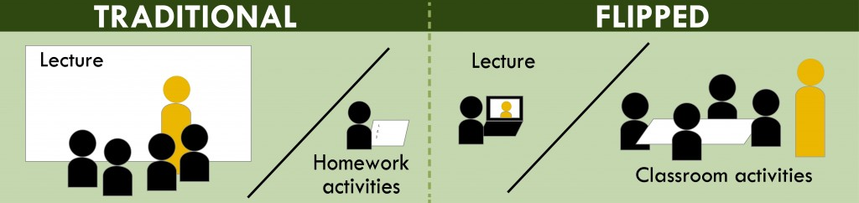
Hvad er flipped classroom
Undervisning
Teori
Information
Begrebsafklaring
Vejledning
Hjemmearbejde
Opgave
Læsning
Undervisning
Videooplæg
Teori
Information
Begrebsafklaring
Vejledning
Opgave
Test
Praksisnær undervisning
Cases fra egne virksomhed
Individuelle forudsætninger
Teori
Notes:
Fra tankpasser til faciliteter
Formål
Igennem videooplæg at introducere den studerende for begreber, teori, informationer, vejledninger eller andre grundlæggende kompetencer i forhold til emner før et undervisningsforløb påbegyndes

Slide 3
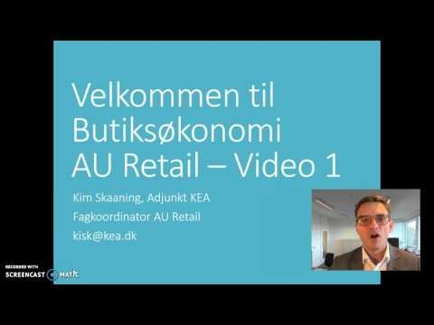
Hvordan gjorde jeg det: eksempel på flipped classroom

Slide 4
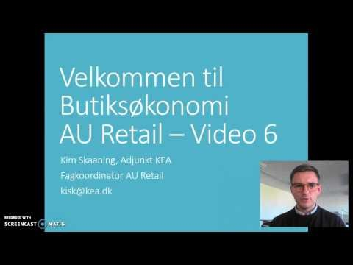
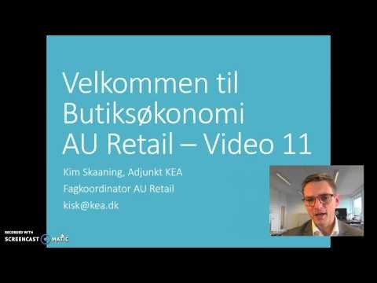
Flipped classroom i et transfer perspektiv
Den, der lærer, skal vide, hvad læringen kan anvendes til
Det, der læres, skal anvendes direkte
Der skabes rum for direkte anvendelse af det lærte

Slide 5
Uforudsete A-ha oplevelser
Underviser perspektiv | Deltager perspektiv
Underviser på højere taksonomisk niveau Høj grad af motivation hos de studerende Formel vurdering: højt karaktersnit: 9,6 Bedre brugertilfredsheds-undersøgelse (BTU) | Målrettet læring, koblet til praksis. De ved hvorfor/hvad de skal lære Følte sig bedre forberedte til undervisningen Huskede bedre hvordan teori var anvendt og relevant for praksis Forventningsafstemning pga. videooplæg.

Slide 6

Tak for din tid
Kontakt:
Kim Skaaning
Email: kisk@kea.dk
Mob: 61471106

